Slide 1
Ekstrasellüler Matriks ve Hücre Matriks İlişkileri
Dr. Serap Toru
Akdeniz Üniversitesi Tıp Fakültesi
Patoloji A.D.

Slide 2
EKSTRASELLÜLER MATRİKS/ HÜCRE -MATRİKS ETKİLEŞİMİ:
ESM; * lokal olarak salgılanır,
* hücreleri çevreleyen boşluklarda bir ağ şeklinde yapılandırılır,
* her dokunun hacminin büyük kısmını oluşturur.
ESM fonksiyonları;
Yumuşak dokunun turgorunu sağlar
İskelet kaslarının rijiditesini sağlar.
GF ler için depo görevi yapar.

Slide 3
Yara iyileşmesinde ana büyüme faktörleri
 | EGF veya TGF-alfa | PDGF | b-FGF | TGF-beta | VEGF | IL-1 ve TNF
Anjiogenezis | + | 0 | ++ | + | ++ | +
Kemotaksis Monositler Fibroblastlar Endotel hücreleri | 0 0 + | + + 0 | + + + | + ++ - | 0 0 ++ | + 0 0
Proliferasyon Fibroblastlar Endotel hücreleri | + + | + 0 | + ++ | +/- - | 0 ++ | + 0veya-
Kollajen yapımı | + | + | + | ++ | 0 | +
Kollajen sekresyonu | + | + | + | ++ | 0 | +
O:etkisi yok, +/-: doz bağımlı etki

Slide 4
Ekstraselüler matriks ve hücre-matriks etkileşimi
ESM; hücrelerin adezyonu, büyümeleri, hareketleri ve diferansiasyonunu düzenler
Onarım için ESM intakt olmalıdır
ESM: fibröz yapısal proteinler (kollajen ve elastin) + interstisyel matriks
İnterstisyel matriks: epitel+endotel ve düz kas hücreleri çevresinde organize bazal membran (BM)
BM: epitel dokunun düzenli yenilenmesi için gerekli

Slide 5
ESM yıkım ve sentezi;
Morfogenezis
yara iyileşmesi
Tümör invazyonu ve metastaz a eşlik eder.

Slide 6
Ekstrasellüler matriks:
1- Fibröz yapı proteinleri
2- Adezyon proteinleri
3- Proteoglikanlar ve hyaluronik asit (HA)

Slide 7
Bu makromoleküller 2 organizasyon şeklinde bir araya gelebilirler;
a) İnterstiyel matriks: Fibriler ve nonfibriler Tip I,III,V kollajen, elastin, fibronektin, hyaluronat
b) Bazal membran: Nonfibriler tip IV kollajen, laminin, heparan sülfat, proteoglikanlar

Slide 8
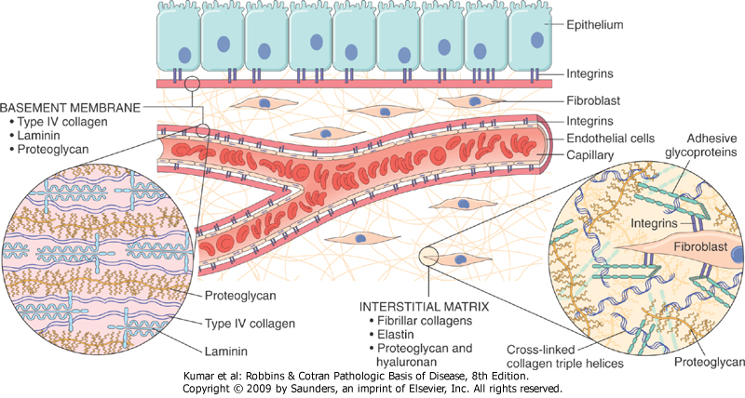

Slide 9
Kollajen:
27 farklı kollajen tipi var
Fibriler ve non fibriler kollajen
Tip I,II,III,V,XI Tip IV
Kollagenin gerilme kuvvetini belirleyen en önemli
faktör çapraz bağlanmadır.

Slide 10
Kollajen, bulunduğu dokulara dayanıklılık verir, doku şeklini korur ve dokuya gerilme direnci sağlar.
Kollajen, kanın pıhtılaşmasında etkilidir; kan pıhtısı ile etkileşerek yara deliğini kapatır, kan pıhtısı zamanla büzüldüğü halde kollajen lifleri ağı zedelenme yeri üzerinde yeni bir hücre tabakası gelişinceye kadar yarayı örter.

Slide 11
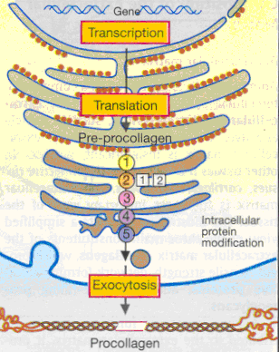
İntrasellüler modifikasyondan sonra, hidroksillenmiş ve glikozillenmiş prokollajen molekülü, Golgi kompleksi yoluyla hücre dışına salgılanır.

Slide 12
Kollajen:
Prokollajen → kollajen
(Hidroksilasyonunda C vitamini gerekli)
Skorbütte yara iyileşmesi gecikir!!!
Elastin:
Kan damarları, deri, uterus, akciğerler
KOLLAJEN X ELASTİN

Slide 13
HÜCRE ADEZYON PROTEİNLERİ (HAM)
Immunoglobulin
Kadherinler
İntegrin
Selektinler

Slide 14
HAM lar aynı hücre tipleri (homotipik) veya farklı hücre tipleri (heterotopik) arasındaki ilişkiyi sağlar.
Kaderinler: Ca+2 a bağımlı homotipik hücre-hücre etkileşimlerinde,
IG ler ; hem homotipik hem heterotopik hücre-hücre etkileşimlerinde rol oynar.

Slide 15
Fibronektin:
Fibroblastlar, monositler, endotel hücrelerince sentezlenir
Ekstrasellüler matrikse ve hücre integrinlerine bağlanırlar
Migrasyon, yayılım, hücrelerin birbirine tutumunda rol alır.
Büyüme faktörlerinin belirli hücreler (fibroblast ve endotel gibi) üzerine olan proliferatif etkisinin duyarlılığını arttırırlar

Slide 17
Laminin→Bazal membranda bulunur. Hücreleri birbirine bağlar.
İntegrinler:
Epitelyal ve mezankimal hücrelerdekiler ECM’ e bağlanabilirler. Bu etkileşimler sonrasında hücre hareketi, proliferasyonu ve farklılaşması etkilenir
Fibronektin ve laminine bağlanarak, hücreler ile ESM arasındaki adeziviteye yardımcı olur.

Slide 18
Diğer adezyon proteinleri:
- Osteonektin (SPARC): Doku şekillenmesi, anjiogenezis inhibitörü
- Trombospondin: Anjiogenezis inhibitörü
- Osteopontin: Kalsifikasyon, lökosit migrasyonu düzenler.
- Tenasin: Morfogenezis ve hücre adezyonu

Slide 19
Proteoglikanlar
Glikozaminoglikanlardan oluşur.
En sık izlenenleri: Heparan Sülfat
Kondroitin sülfat
Dermatan sülfat
Bağ dokusu yapısının ve geçirgenliğinin düzenlenmesinde rol alırlar.

Slide 20
Hıyaluronik asit
Pek çok dokunun ESM inde bulunur.
Çok fazla su bağlayarak vizköz hidrate bir jel oluşturur….Direnç arttırır
Pek çok bağ dokusu tipine esneklik ve kayganlık kazandırır.

Slide 21
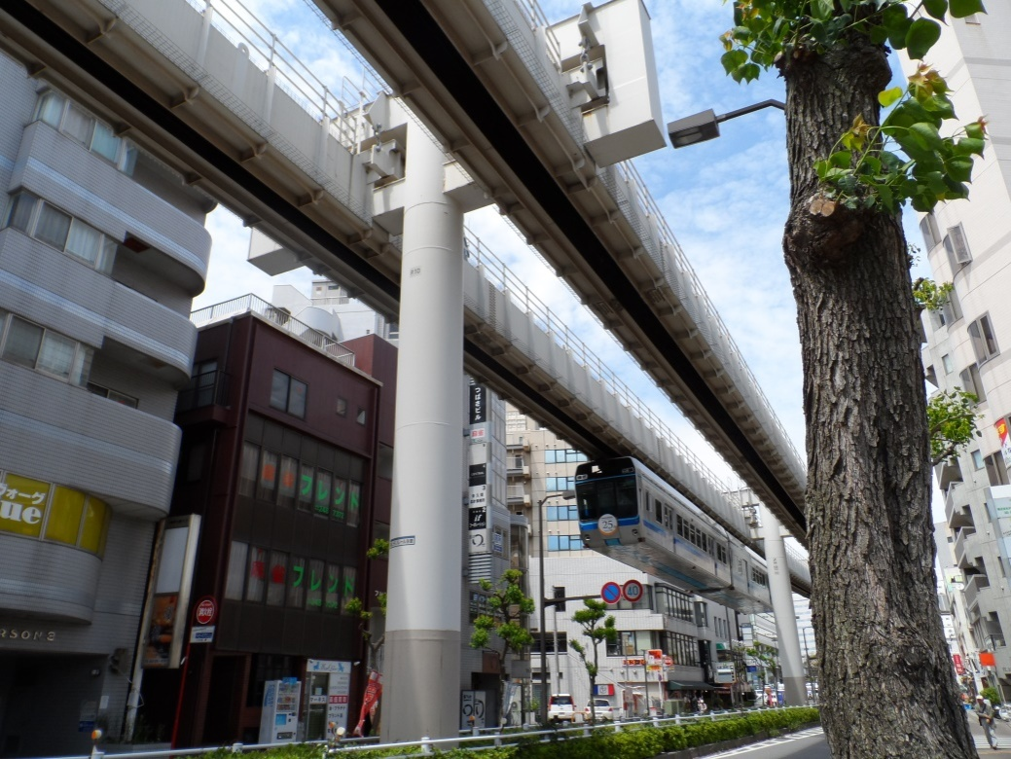
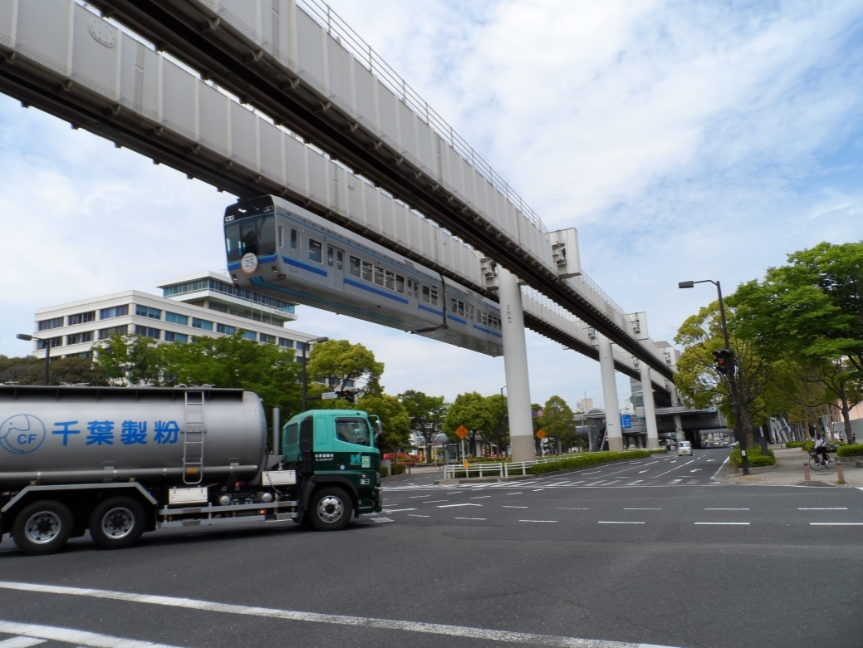
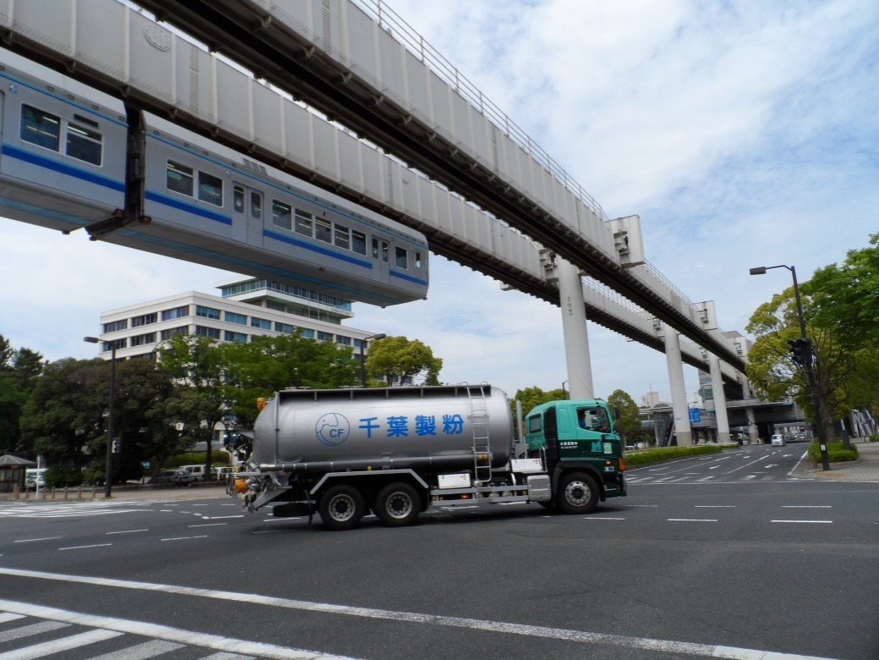
Chiba/Japan

Slide 23
Ekstrasellüler matriks ve kanser
Kanserin ortaya çıkabilmesi için yalnızca kontrolsüz çoğalma yeterli değil
Hücrenin invazyon ve metastaz gibi diğer malign özellikleri de kazanması gerekmekte
Tümör invazyon ve metastazında anahtar moleküllerden biri ekstrasellüler matriks
ECM:
proteinleri ve proteoglikanları içeren, organizmalara sadece yapısal destek sağlar
Proliferasyonu, farklılaşması ve migrasyonu ile yapışma, doku morfogenezisi
ECM:
Tümör dokusunun büyümesi ve tümör hücresinin yayılımını önlemek için primer bir bariyer
Kanser hücreleri, bu bariyeri aşmak için metalloproteinazları kullanır. Kanserin invazyon ve metastaz yapması için ECM’in yıkılması gerekli

Slide 24
Yara iyileşmesi
İlk zedelenmede akut iltihabi reaksiyon uyarılır
Parankim hücre rejenerasyonu
Parankim ve bağ doku hücrelerinin göç ve proliferasyonu
ECM proteinlerinin yapımı
Parankimal elementlerin yeniden düzenlenmesi
Bağ dokusu taslağı ile yara gücünün sağlanması

Slide 25
Yara direnci
Birinci haftada yara direnci normalin yalnızca % 10 u kadardır
Direncin geri kazanılması kollajen yapımı sonucudur
3 ayda ortalama normalin %70-80’ ine ulaşır ve genelde bu noktanın ötesine geçmez

Slide 26
Sabrınız için teşekkür ederim……
Kyoto/Japan

